Slide 1
Departamento de Ciencias de la Energía y Mecánica INGENIERÍA MECATRÓNICA
DISEÑO E IMPLEMENTACIÓN DE ESTACIONES DE TRABAJO EN UNA BANDA TRANSPORTADORA PARA APLICACIONES DE AUTOMATIZACIÓN INDUSTRIAL
Autores:
María Belén Arteaga Soto
Andrés Javier Nenger Arboleda
Director del proyecto:
Ing. Alexander Ibarra, MGs.
SANGOLQUÍ – ECUADOR
2019

Slide 2
OBJETIVOS
Objetivo General
Diseñar e implementar estaciones de trabajo en una banda transportadora para aplicaciones de automatización industrial.
Objetivos Específicos
Diseñar el cambio de giro a través de un mecanismo, de modo que, su configuración permita el movimiento bidireccional de la banda transportadora.
Examinar el tablero industrial, cambiando elementos internos para reconectar todos los componentes y ponerlos en completa funcionalidad.
Emplear los módulos, de cada estación con los elementos mecánicos/electrónicos para uso de aplicaciones de automatización industrial.
Implementar estaciones de trabajo las cuales permitan simular un proceso industrial, de tal forma que se pueda desarrollar el trabajo de fin de unidad integrando varias asignaturas que se encuentran inmersas en la actividad académica.

Slide 3
ANTECEDENTES
El Departamento de Eléctrica, Electrónica y Telecomunicaciones posee varios laboratorios para el desarrollo y prácticas de las enseñanzas impartidas a los estudiantes. Uno de ellos, es el Laboratorio de Control Industrial, inicialmente en este se realizaban trabajos de final de unidad y un trabajo conjunto perteneciente al último parcial; Este último es un conjunto de aplicativos de cuatro diferentes asignaturas, por lo que se requiere que haya una integración de estas y se dé uso a elementos propios del laboratorio que se encontraban en desuso.
El laboratorio contaba con una banda transportadora unidireccional, la cual estaba provista de solamente tres estaciones de trabajo. La banda junto con las estaciones trabajaba con un motor trifásico y un compresor como fuentes, a más de un tablero de control el cual no se encontraba apto para su uso. La máquina como tal, no se encontraba en funcionamiento, por lo que se requería ponerla operativa y funcional para que en ella se pudiera realizar el trabajo conjunto que permita la integración de diferentes asignaturas.

Slide 4
De manera general el proyecto ha permitido la integración de proyectos de fin de semestre de asignaturas como Control Industrial, Sistemas Hidráulicos y Neumáticos, y PLC, sin descartar la posibilidad de que puedan incluirse más asignaturas afines a la temática.
Sentar las bases para su utilización en otras temáticas de carácter investigativo, como la posibilidad de aplicar en el proceso realidad virtual, realidad aumentada, conceptos de sistemas cyber físicos y del internet de las cosas, acercándonos de esta manera al horizonte epistemológico de las carreras el cual es la industria 4.0.
El proyecto presentado se enmarcó en la línea gubernamental del plan nacional del buen vivir 2017-2021 el cual indica: Promover la generación y producción de conocimiento, fomentar la investigación, científica y tecnológica, y potenciar los saberes ancestrales, para así contribuir a la realización del buen vivir.
Incrementar la mejora académica al implementar estaciones de trabajo que permitirán diversificar las aplicaciones de procesos industriales reales, a más de que se dará uso a elementos del laboratorio que no estaban siendo utilizados.
JUSTIFICACIÓN E IMPORTANCIA

Slide 5
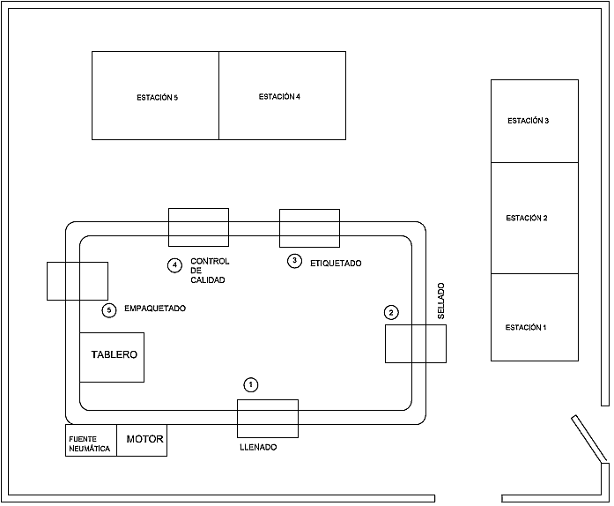
ALCANCE
ESTACIÓN 1. – emulación del llenado de líquido específico según sea el caso de A o B a través de una luz indicadora.
ESTACIÓN 2. –un pistón de simple efecto, colocado de manera vertical, emula el sellado de botellas.
ESTACIÓN 3. – emulación de colocación de etiquetas de los productos de A o B por medio de un pistón simple efecto, posicionado de manera horizontal.
ESTACIÓN 4. - emulación de detección de cantidad de líquido correcta, mediante una luz indicadora.
ESTACIÓN 5. - un pistón de simple efecto emula la clasificación y el empaquetado de los productos A o B.

Slide 6
GENERACIÓN DE CONCEPTOS
Concepto A:
Tren de engranes en configuración Ravigneaux
Concepto B:
Transmisión de potencia directa

Slide 7
SELECCIÓN DE CONCEPTO
Matriz de selección de conceptos. Se evaluó los conceptos usando un solo código (+ “mejor que”, 0 “igual a”, – “peor que”)
 | CONCEPTOS
Criterios de selección | A Configuración Ravigneaux | B Transmisión Directa
Facilidad de manejo Facilidad de uso Prestación de servicios Durabilidad Disponibilidad de recursos Facilidad de manufactura Montaje Costos | - - + 0 - - - - | + + - 0 + + + +
Total + Total 0 Total - | 1 1 6 | 6 1 1
Evaluación neta ¿Continuar? | -5 No | 5 Sí

Slide 8
DISEÑO MECATRÓNICO – Diseño de los componentes mecánicos
Diseño de ejes
Para cada eje, se realizó un análisis estático en los planos “X”, y “Y”.
Para ello se realiza una destilación de fuerzas.
Torque de entrada
Fuerza en la catalina de entrada Fuerza en la catalina de transmisión
$$F=13,42 kN$$
$$F=8,76 kN$$

Slide 9
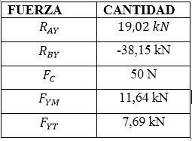
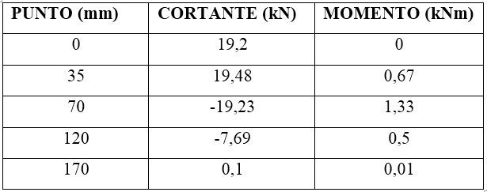
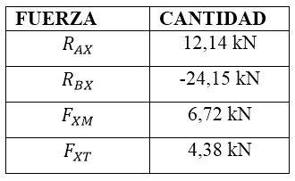
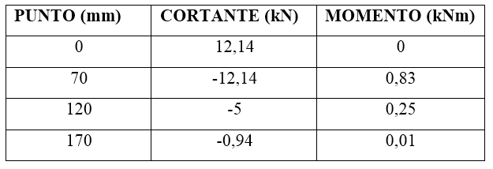
Primer eje, Plano “Y”.
Primer eje, Plano “X”

Slide 10
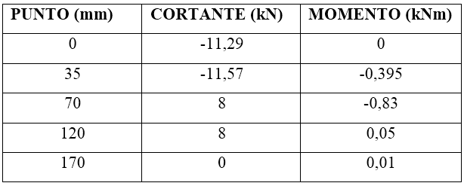
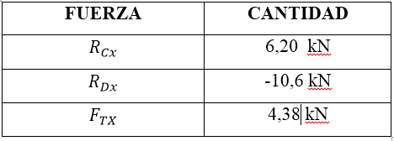
Segundo eje, plano “Y”
Segundo eje, plano “X”

Slide 11
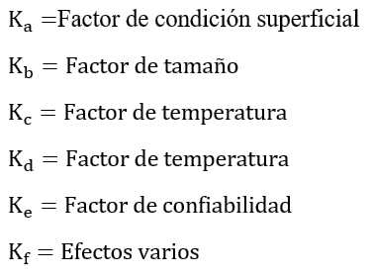
Analizando en los momentos críticos de cada plano se obtiene
Eje 1 $∙$ Eje 2
Y) 1,40 kNm X) 0,85 kNm Y) -0,8 kNm X) 0,5 kNm
Caracterización de esfuerzos para el acero AISI 1018
$S_{ut}=440 MPa S_{y}=370 MPa$
Factores de reducción de la resistencia:
$$Ma=\sqrt{{\left(0,85\right)}^{2}+{(1,4)}^{2}}$$
$$M_{a}=1,68 kNm$$
$$T_{m}=406,9 Nm$$
$$Ma=\sqrt{{\left(0,5\right)}^{2}+{(0,5)}^{2}}$$
$$M_{a}=0,94 kNm$$
$$T_{m}=406,9 Nm$$
$S_{ut}=limiteResistencia ultima a la tensión$
$$S_{y}=limite del esfuerzo de fluencia$$
$$S_{e}=limite de la resistencia a la fatiga corregido$$

Slide 12
Criterio de Goodman
Con un factor de seguridad de n=2,83
Diámetro de los ejes
Eje 1 $∙$ Eje 2
$d=0,022 m$ $d=0,024 m$

Slide 13
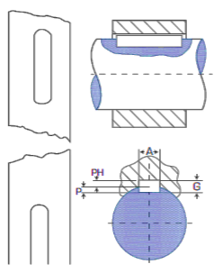
DISEÑO MECATRÓNICO – Diseño de los componentes mecánicos
Selección de rodamientos
$$F_{R}=F_{D}{\left(\frac{L_{D}}{L_{R}}\right)}^{\frac{1}{a}}=11,64{\left(\frac{1,53x {10}^{6}}{1x {10}^{6}}\right)}^{\frac{1}{3}}=13,402 kN$$
Selección de chavetas
$$τ_{xy}=125 MPa$$
$$τ_{xy}=62 MPa$$

Slide 14
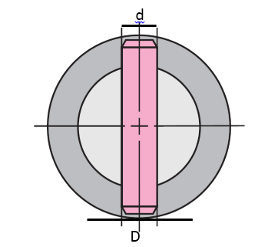
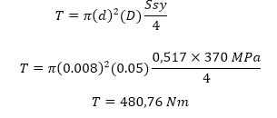
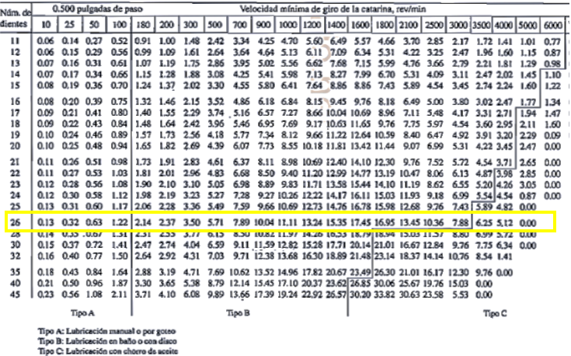
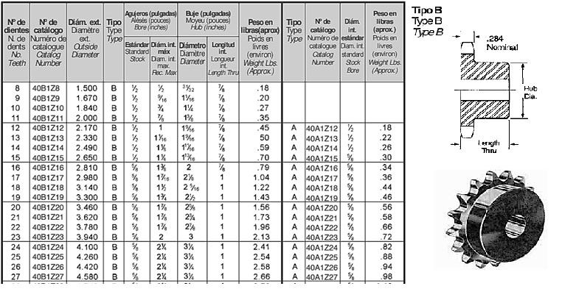
Selección de pasadores
Selección de catalinas

Slide 15
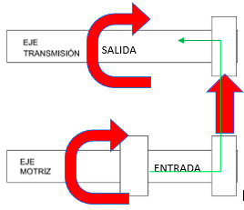
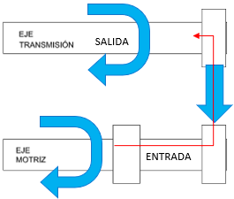
DISEÑO MECATRÓNICO – Diseño de los componentes mecánicos
Relación de Velocidad
Marcha directa
Marcha reversa
$r_{t}=\frac{conducidos}{conductores}=\frac{Ztransmisión}{Zmotriz}=\frac{26}{25}=$1.03
$r_{t}=\frac{conducidos}{conductores}=\frac{Ztransmisión}{Zmotriz}=\frac{26}{25}=$1.03
$$\frac{r_{entrada}}{r_{salida}}=r_{t}$$
$r_{salida}=$0,9655
$r_{salida}=$0,9655

Slide 16
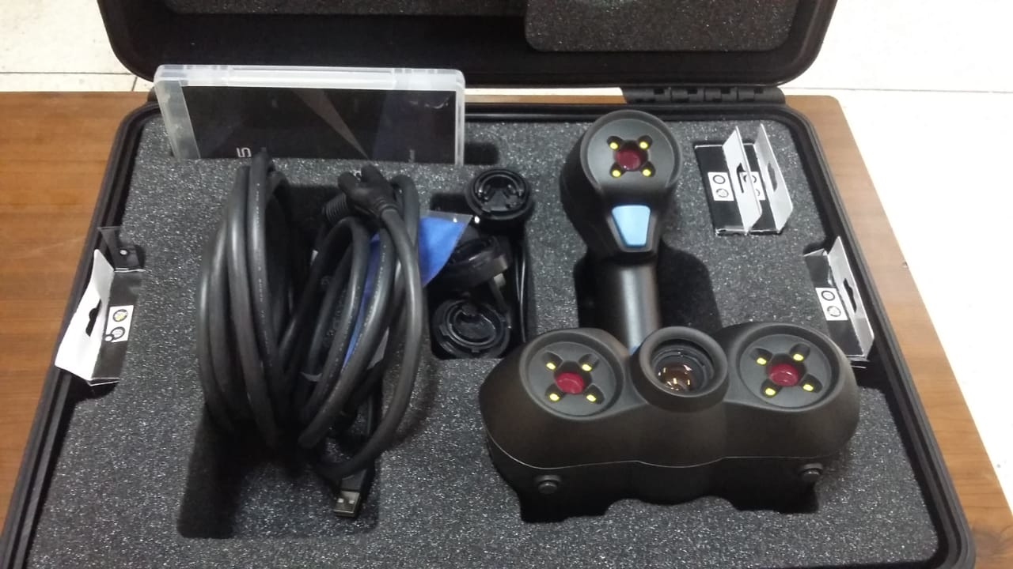
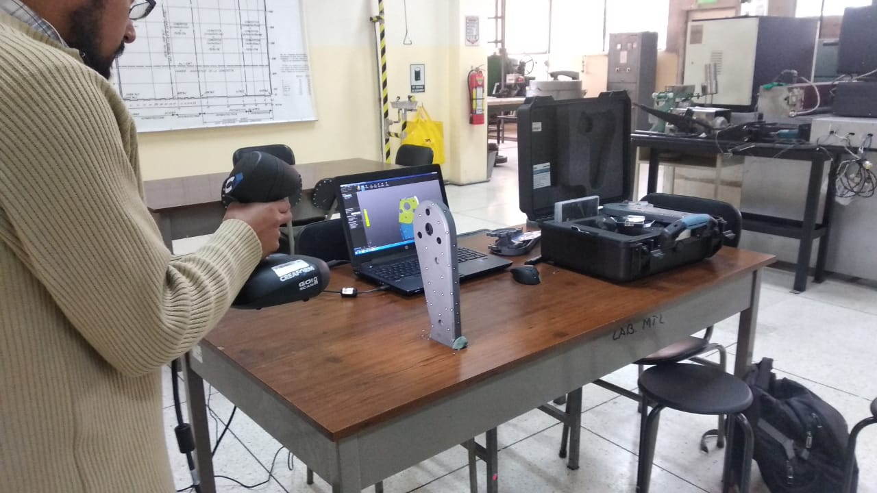
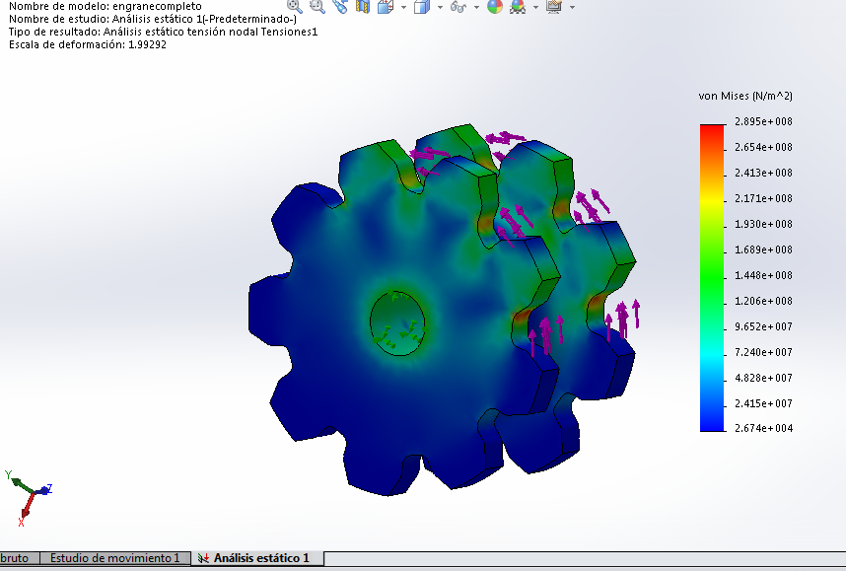
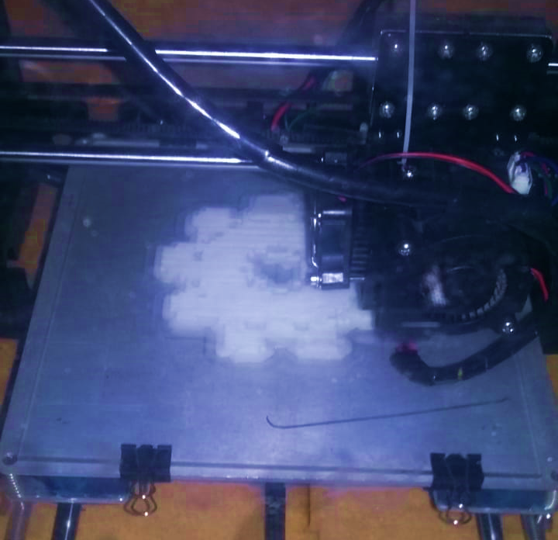
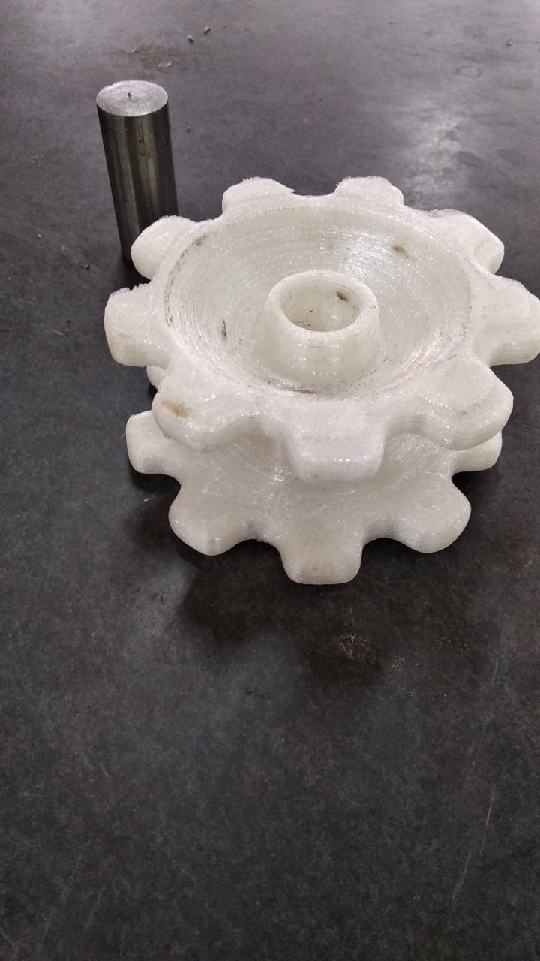
DISEÑO MECATRÓNICO – Diseño de los componentes mecánicos
Diseño soporte acople banda

Slide 17
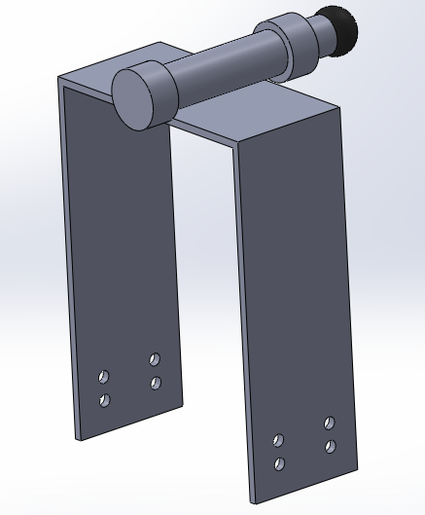
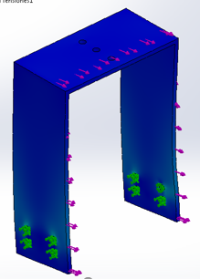
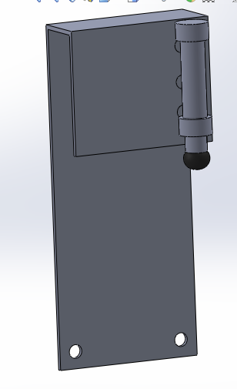
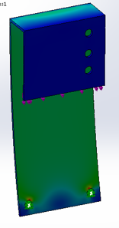
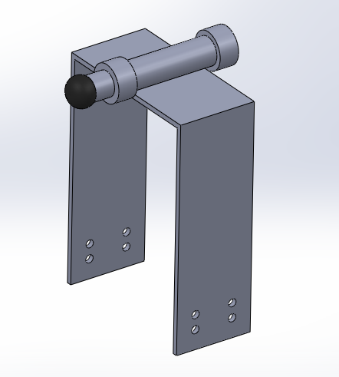
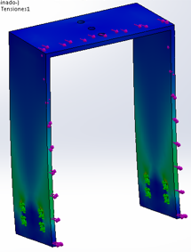
DISEÑO MECATRÓNICO – Diseño de los componentes mecánicos
Diseño soporte de estaciones de trabajo
Escala de deformación: 1$1,36[N/m^{2}]$
Fs=3,3
Escala de deformación: 6$76 [N/m^{2}]$
Fs=4,4
Escala de deformación: 6$73 [N/m^{2}]$
Fs= 4,3

Slide 18
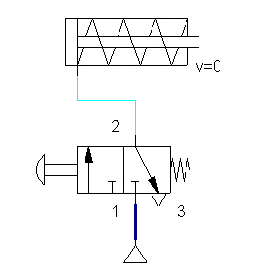
DISEÑO MECATRÓNICO – Diseño del sistema neumático
Pistones Neumáticos
$$F=P.A$$
$$F=\left(60\frac{N}{{cm}^{2}}\right)\left(4.91{cm}^{2}\right)$$
$$F=294.52 N$$
Micro cilindro SMC 15-16-25
Válvulas Distribuidoras
$$Cilindros simple efecto→válvulas 3/2$$
$$Frenos neumáticos→válvulas 3/2$$

Slide 19
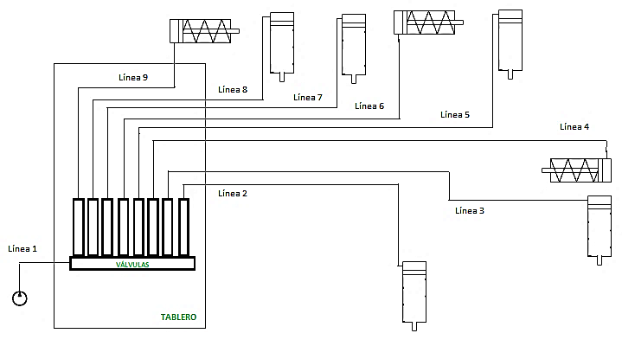
DISEÑO MECATRÓNICO – Diseño del sistema neumático
Tubería
Longitudes en líneas de tubería
Referencia | Longitud (m)
Línea 1 | 10
Línea 2 | 2.5
Línea 3 | 5
Línea 4 | 3
Línea 5 | 2.5
Línea 6 | 2
Línea 7 | 5
Línea 8 | 3
Línea 9 | 2
TOTAL | 35

Slide 20
DISEÑO MECATRÓNICO – Diseño del sistema neumático
Pérdidas de presión
$$∆P=\frac{(1.6)({10}^{3})(Q^{1.85})(L)}{{(d}^{5})(P1)}$$
$$Q=2(1)(1.5)(0.1)$$
$$Q=0.3 lt/min$$
$$∆P=\frac{\left(1.6\right)\left({10}^{3}\right)\left({\left(0.00003\right)}^{1.85}\right)\left(35\right)}{{(0.005}^{5})(700000)}$$
$$∆P=\frac{0.000240}{0.00000219}$$
$$∆P=109.88 Pa=0.0011 bar$$
ΔP = Caída en la presión [Pa]
L = Longitud de la tubería [m]
Q = Volumen del aire libre [m³/s]
d = Diámetro interior del tubo [m]
P1 = Presión absoluta del aire a la entrada del tubo [Pa]
$$Q=2.n.s.q$$
Q = Consumo de aire (l/min).
n = N° de ciclos por minuto.
s = Longitud de carrera (cm).
q = Consumo específico de aire.
$$0.0011 bar<0.1 bar$$

Slide 21
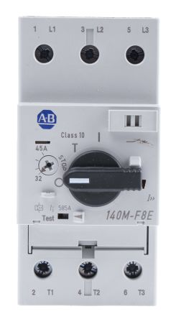
DISEÑO MECATRÓNICO – Diseño eléctrico y electrónico
Dispositivos de protección
Compatibilidad Motor -VDF
Parámetro | Requerimiento | Disyuntor Allen Bradley 140M-F8E
Corriente | 17.5 A (Variador de Frecuencia) | 6,3-45 A
Temperatura de Funcionamiento | -40°C – 85°C (Variador de Frecuencia) | -40°C – 80°C
Disyuntor Allen Bradley 140M-F8E

Slide 22
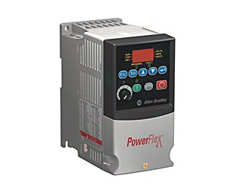
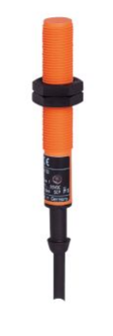
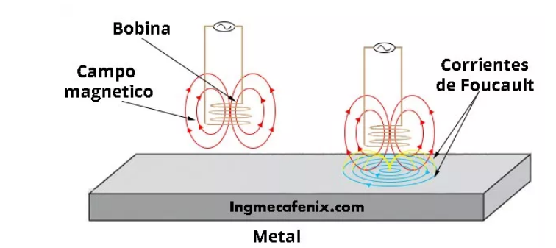
DISEÑO MECATRÓNICO – Diseño eléctrico y electrónico
Sensores inductivos
Driver de motor
IF-2004-FRKG/PH
Allen Bradley Powerflex4

Slide 23
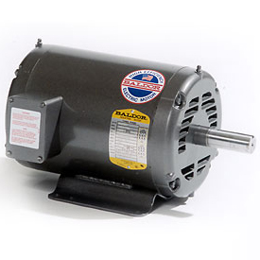
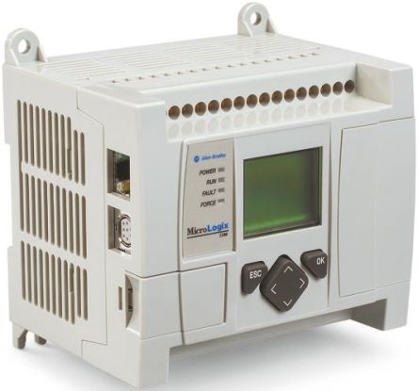
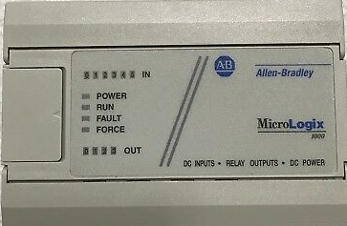
DISEÑO MECATRÓNICO – Diseño eléctrico y electrónico
Motor
PLC
3 fases
200 VAC Voltaje de operación
3 HP potencia
60 Hertz de frecuencia
3450 rpm velocidad *
Allen Bradley Micrologix 1000 y 1100

Slide 24
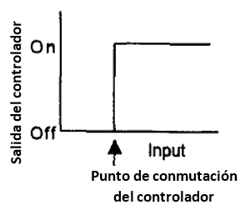
DISEÑO MECATRÓNICO – Diseño del sistema de control
Control ON/OFF
Esquema de control
REQUERIMIENTO DEL OPERARIO PARA OPCIÓN DE PRODUCTO
PLC
ELECTROVÁLVULA
ESTACIÓN DE TRABAJO
PROCESO SEGÚN ESTACIÓN
+
-
SENSOR

Slide 25
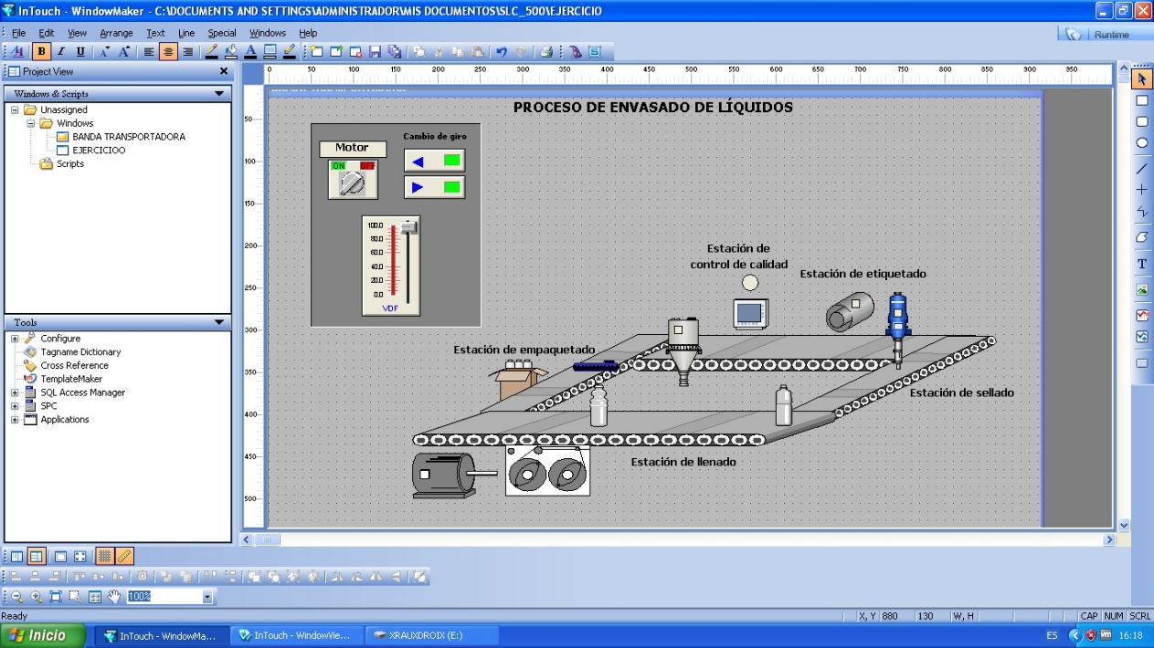
DISEÑO MECATRÓNICO – Diseño de la interfaz humano - máquina

Slide 26
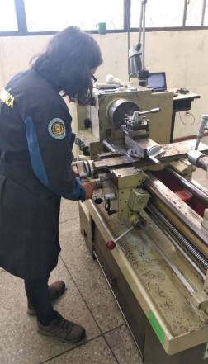
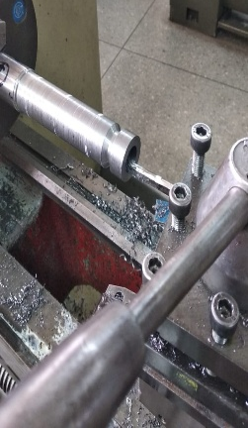
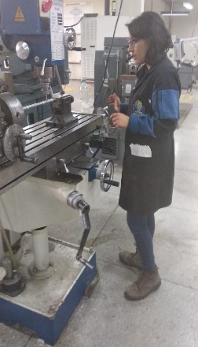
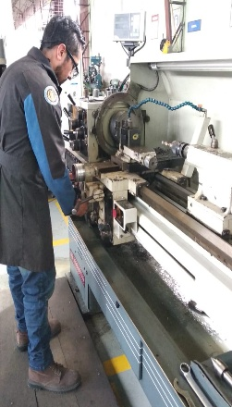
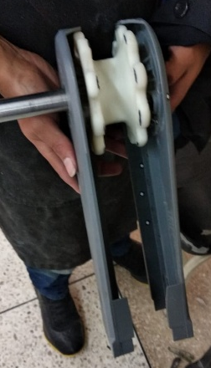
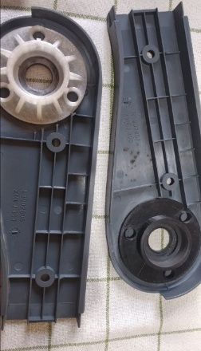
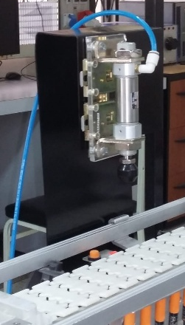
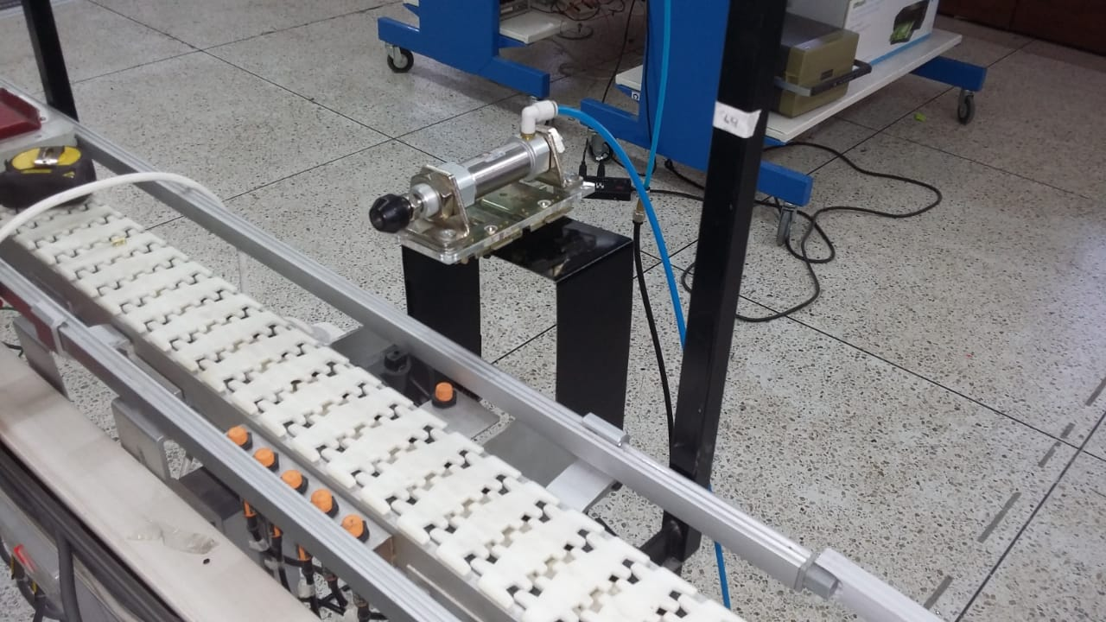
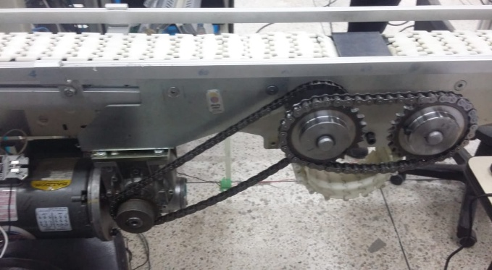
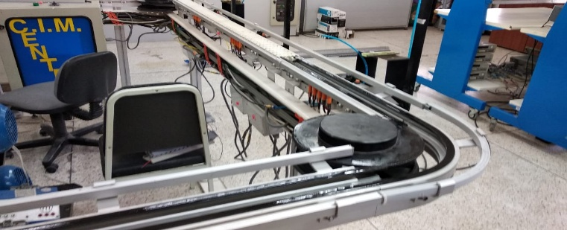
IMPLEMENTACIÓN – Componentes Mecánicos

Slide 27
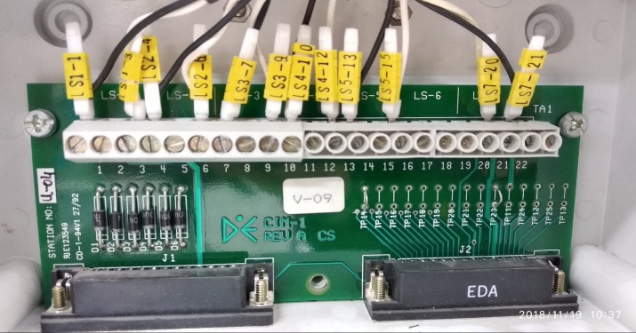
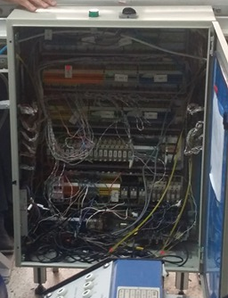
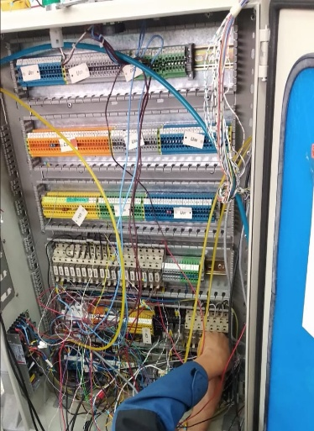
IMPLEMENTACIÓN – Componentes eléctricos y electrónicos

Slide 28
IMPLEMENTACIÓN – Programación proceso industrial demostrativo

Slide 29
IMPLEMENTACIÓN

Slide 30
PRUEBAS Y RESULTADOS
 | FUNCIONAMIENTO ÓPTIMO
ELEMENTOS | MARCHA DIRECTA | MARCHA REVERSA
MOTOR | X | X
CADENA | X | X
CATALINA MOTRIZ | X
CATALINA TRANSMISIÓN | X | X
EJE 1 | X | X
EJE 2 |  | X
ENGRANE ORIGINAL | X | X
ENGRANE IMPRESO | X | X
SOPORTES ORIGINALES | X | X
SOPORTE IMPRESO |  | X
 | FUNCIONAMIENTO ÓPTIMO
ELEMENTOS | VELOCIDAD ALTA | VELOCIDAD MEDIA | VELOCIDAD BAJA
MOTOR | X | X | X
CADENA | X | X
CATALINA MOTRIZ |  | X | X
CATALINA TRANSMISIÓN | X |  | X
EJE 1 | X | X
EJE 2 |  | X | X
ENGRANE ORIGINAL | X | X
ENGRANE IMPRESO |  | X | X
SOPORTES ORIGINALES | X | X
SOPORTE IMPRESO |  | X | X
Prueba 1: Inspección visual del sistema mecánico
Prueba 2: Inspección visual del sistema mecánico

Slide 31
PRUEBAS Y RESULTADOS
Tiempos de ciclo resultantes en las primeras pruebas de envasados A y B
Tiempos de ciclo resultantes en las segundas pruebas de envasados A y B

Slide 32
PRUEBAS Y RESULTADOS
Tiempos de ciclo resultantes en las terceras pruebas de envasados A y B
Tiempos de ciclo resultantes en las pruebas realizadas para los procesos de envasado de los productos A y B (Rojo: prueba 3, Naranja: prueba 2, Café: prueba1)

Slide 33
CONCLUSIONES
Se diseñó e implementó estaciones de trabajo en la banda transportadora que se encuentra en el Laboratorio de Control Industrial para aplicaciones de automatización industrial. Fueron colocadas cinco estaciones de trabajo que permitirían la emulación de un proceso automático de envasado de líquidos.
Se diseñó y construyó un mecanismo de transmisión de potencia directa que permite el cambio de giro de la banda transportadora. Este mecanismo posee dos ejes que generan una doble tracción para permitir el movimiento de la banda en los dos sentidos.

Slide 34
Se obtuvo un tiempo promedio de ciclo en el proceso de envasado del producto A de 2.995 min, con una velocidad baja programada en el driver del motor, mientras que para el proceso B, se obtuvo un tiempo de ciclo promedio de 3.01 min. A su vez en las inspecciones visuales que se hizo con respecto al funcionamiento del sistema mecánico, se determinó que tras un par de correcciones físicas el mecanismo trabaja de manera adecuada según los requerimientos previstos.
El elemento más crítico ha resultado ser el primer eje. En el que existe un mayor momento flector en el punto de apoyo “B”, con un valor de $M_{a}=1,68 kNm$. El límite de resistencia a la fatiga del eje $S_{e}=146,08 MPa$.
Los coeficientes de seguridad obtenidos en los diferentes cálculos de los elementos que componen el sistema, garantizan que, bajo desviaciones aleatorias de los requerimientos previstos, existe un margen extra de prestaciones por encima de las mínimas necesarias.

Slide 35
RECOMENDACIONES Y TRABAJOS FUTUROS
Implementar un soporte para el motor que minimice las vibraciones que este genera, ocasionando que la banda tienda a pandearse de forma cóncava.
Realizar un mantenimiento regular de todos los elementos mecánicos, especialmente de la banda, para que estos se encuentren en óptimas condiciones de trabajo.
Considerar catálogos de proveedores nacionales de elementos mecánicos o de repuesto para la banda transportadora, ya que con esto se facilitaría el reemplazo de elementos necesarios en la banda.
Aplicar en el proceso realidad virtual, realidad aumentada, conceptos de sistemas cyber físicos y del internet de las cosas, acercándonos a la industria 4.0.
Incluir nuevas asignaturas afines a la temática para expandir los aplicativos en los trabajos realizados por los estudiantes.

Slide 36
GRACIAS

